Slide 1
ÔN TẬP: ĐỊNH LÍ TA - LÉT

Slide 2
LÝ THUYẾT
1. Đoạn thẳng tỉ lệ:
Hai đoạn thẳng AB và CD được gọi là tỉ lệ với hai đoạn
thẳng A’B’ và C’D’ nếu có tỉ lệ thức ............
.
hay
2. Định lý Talét trong tam giác:
có DE // BC..................

Slide 3
3. Định lý Talét đảo
.
có ..................
thì............
DE // BC
4. Hệ quả của định lý Talét
có DE // BC thì .....................

Slide 4
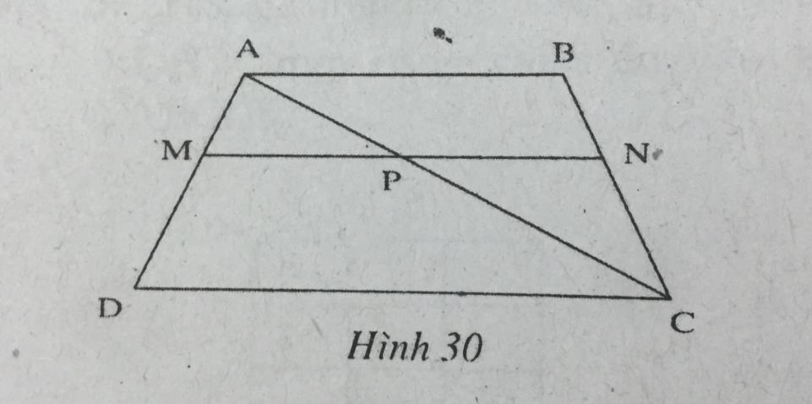
Bài 1. Cho hình thang ABCD (AB//CD); Qua P thuộc AC kẻ đường thằng song song AB cắt AD, BC lần lượt ở M; N. Biết AM=10cm; MD=20cm; BN=11cm; PC=35cm. Tính AP, NC (Hinh 30)
CM: Do MP//DC nên áp dụng ĐL TL vào tam giác ADC ta có
Do PN//AB nên áp dụng ĐL Talet vào tam giác CAB ta có

Slide 5
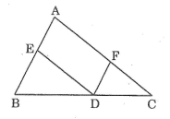
Bài 2: Cho tam giác ABC.
Từ điểm D trên cạnh BC, kẻ các đường thẳng song song với các cạnh AB và AC, chúng cắt các cạnh AC và AB theo thứ tự tại F và E. Chứng minh rằng:
.

Slide 6
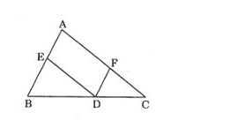
Trong tam giác ABC, có DE//AC nên theo định lý Talet ta có:
.
Trong tam giác ABC, có DF//AB nên theo định lý Talet ta có:
Từ (1) và (2) ta có:

Slide 7
Bài 3: Cho hình thang ABCD (AB//CD). Một đường thẳng
song song với hai đáy, cắt các cạnh bên AD và BC theo thứ
tự ở E và F. Tính FC, biết AE = 4cm, ED = 2cm, BF = 6cm.
.
A
B
F
E
D
C

Slide 8
Bài 3: Cho hình thang ABCD (AB//CD). Một đường thẳng
song song với hai đáy, cắt các cạnh bên AD và BC theo thứ
tự ở E và F. Tính FC, biết AE = 4cm, ED = 2cm, BF = 6cm.
.
CM: Gọi K là giao điểm của AC và EF. Áp dụng ĐL Talet vào tam giác ADC (Do EK//DC), ta có:
6
4
2
Lại có, KF//AB nên áp dụng ĐLTL vào tam giác CAB, ta có:

Slide 9
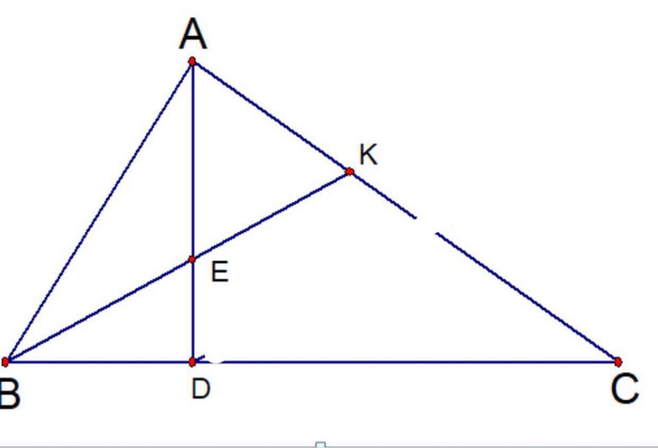
Bài 4: Cho tam giác ABC. Điểm D thuộc cạnh BC sao cho
. Điểm E thuộc đoạn thẳng AD sao cho AE = 2ED,
.
BE cắt AC tại K.
Tính tỉ số

Slide 10
Bài 4: Cho tam giác ABC. Điểm D thuộc cạnh BC sao cho
. Điểm E thuộc đoạn thẳng AD sao cho AE = 2ED,
.
BE cắt AC tại K.
Tính tỉ số
A
K
Chứng minh:
N
E
Kẻ DN//BK, N thuộc AC. Áp dụng ĐL
B
D
C
Ta Let vào tam giác AND, ta có:
Mà:
(Ad ĐLTL vào tam giác BCK do DN//BK)
=>
Vậy

Slide 11
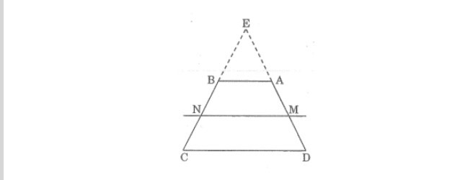
Bài 5: Cho hình thang ABCD có AB // CD và AB < CD. Đường thẳng song song với đáy AB cắt các cạnh bên AD, BC theo thứ tự tại M và N. Gọi E là giao điểm của AD và BC. CMR
C/M:.
a. Do AB // MN nên ad đlý Talet vào ∆ EMN, ta có :
b. Do AB // CD nên áp ad ĐLTL vào ∆ EDC ta có
c. Do AB // MN nên ad ĐLTL vào ∆EMN ta có
d.Từ (1), (2) và (3) có:
(hay

Slide 12
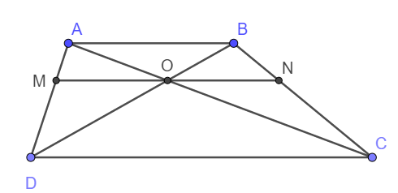
Bài 6: Cho hình thang ABCD(AB//CD); hai đường chéo cắt nhau tại O. Qua O kẻ đường thẳng song song với AB cắt AD, BC thứ tự tại M và N. Chứng minh OM=ON
HDCM: Do OM//DC, nên áp dụng hệ quả ĐLTL vào tam giác ACD ta có:
Do ON//DC, nên áp dụng hệ quả ĐLTL vào tam giác BACD ta có:
Do AB//CD,
Từ (1), (2) và (3) suy ra OM=ON

Slide 13
Bài 7: Tam giác ABC có AB=AC= 50cm, BC = 60cm,
các đường cao BD và CE. Tính độ dài các cạnh của tam
giác ADE.
A
CM: Kẻ đường cao AH,
Xét ΔAHB có
E
D
Ta có AH² + HB² = AB² (đ/l Pitago)
=> AH = 40 (cm)
B
H
C
mà AH. BC = BD.AC ⇒
Tính được AD = 14cm
Chứng minh: ED // BC ?
Ta có ED // BC

Slide 14
BTVN:
Bài 3, 6, 9, 10 SBT

